Slide 1
Начинаем работу в МЭО
Новрузова Ю.А., начальник отдела КГАНОУ КЦО, учитель математики

Slide 2
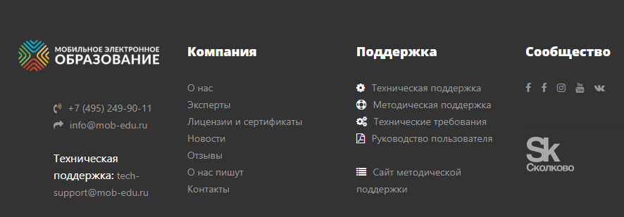
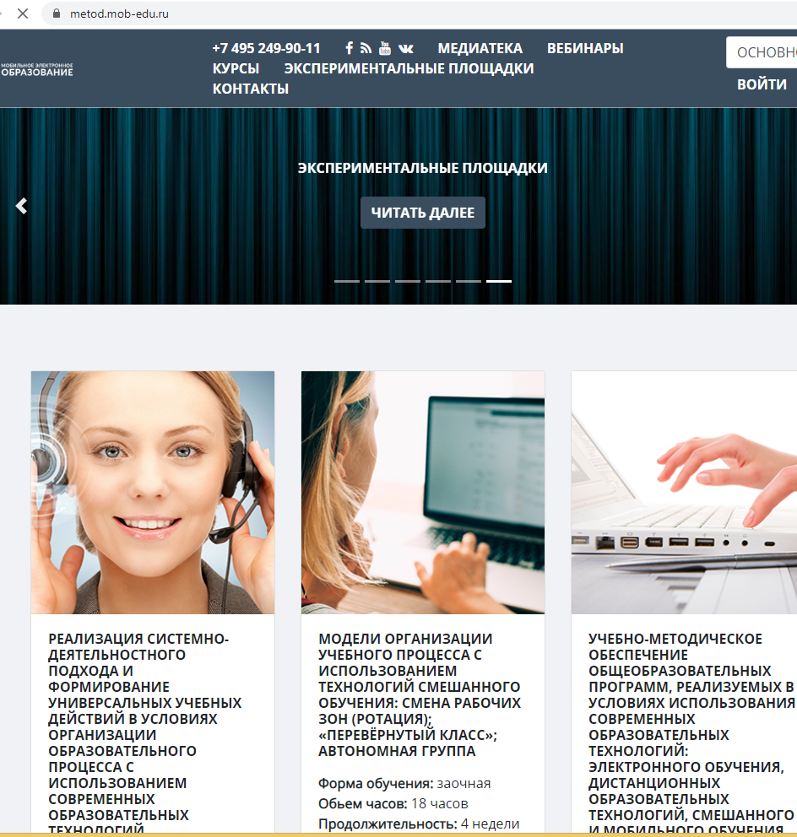
Методическая поддержка МЭО
https://metod.mob-edu.ru/
сайт методической поддержки

Slide 3
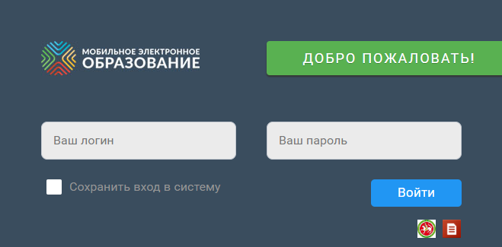
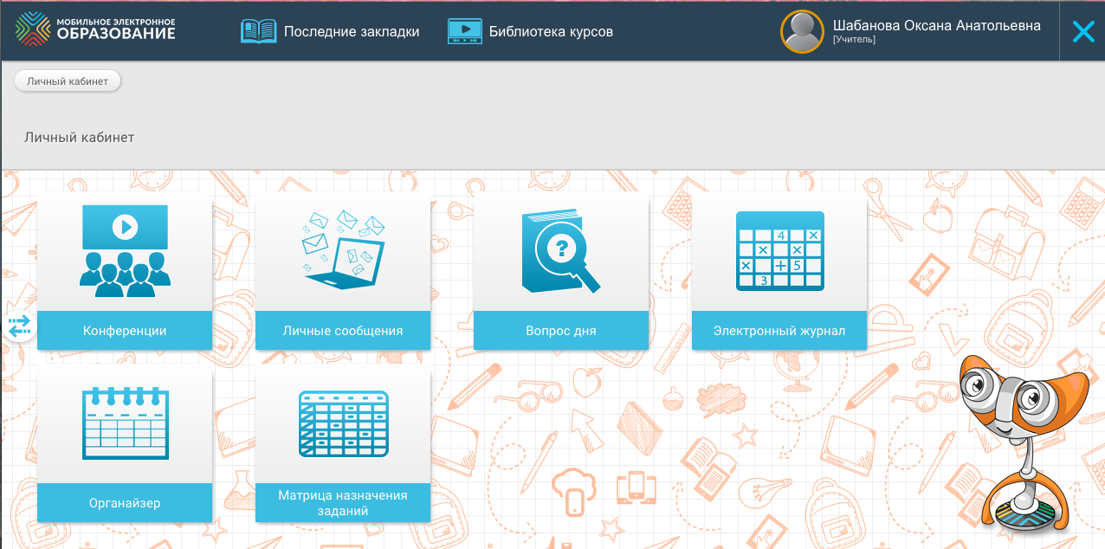
Начинаем работу с МЭО с сервера Хабаровского края
Получить Логин и пароль для входа в систему.
В адресной̆ строке браузера набрать адрес сервера: http://tele.edu.27.ru/
После входа откроется страница личного кабинета:

Slide 4
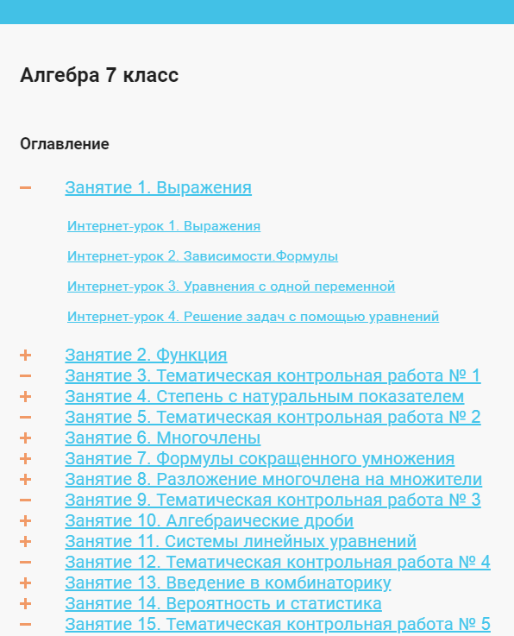
изучаем прикрепленные курсы
Выбираем кнопку «Библиотека курсов»
Из списка курсов выбрать нужный предмет (щелкнуть по картинке), например «Алгебра 7класс»
Выбрать Оглавление.
!!! Если предложенный список занятий не соответствует всем темам УМК, необходимо попросить Администратора МЭО подключить курс другого класса, где можно найти недостающие занятия.

Slide 5
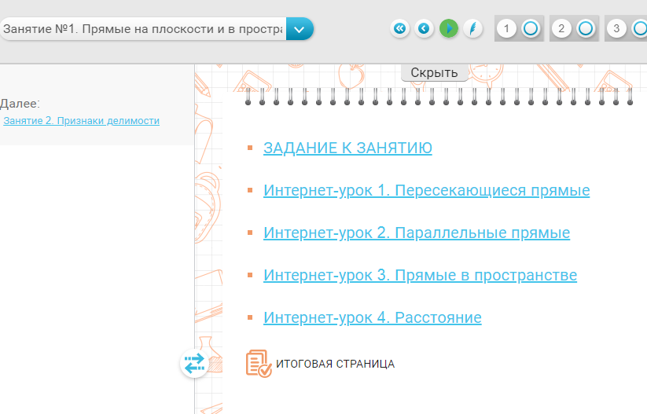
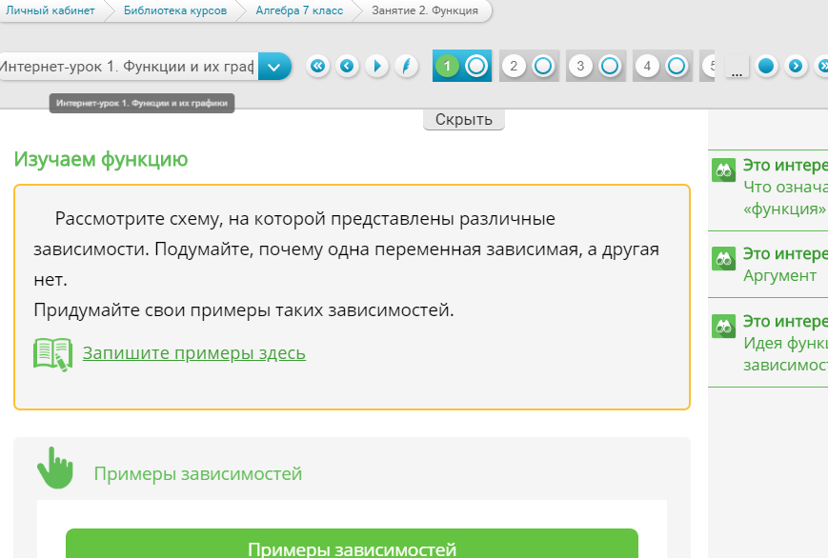
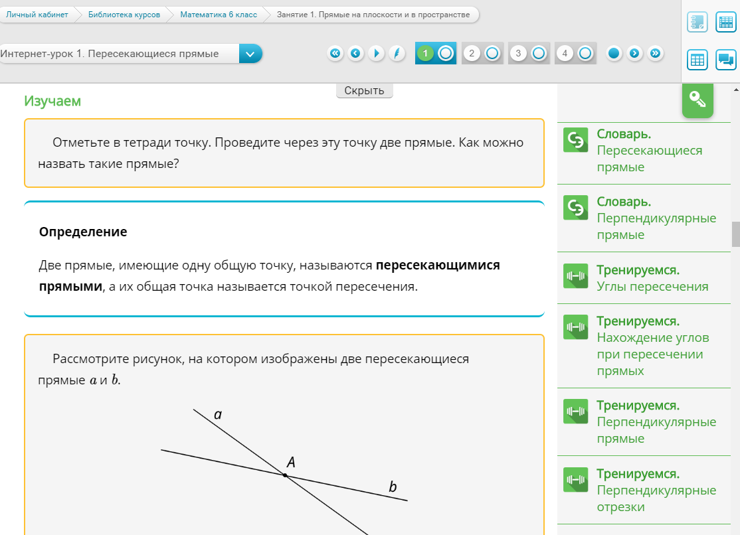
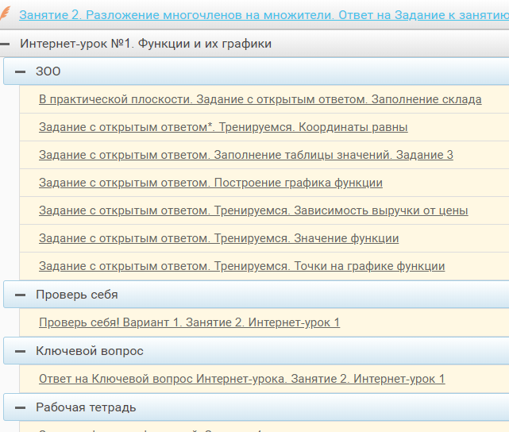
Просмотрите материалы урока и задания к нему
Способ 1: просмотреть каждую страницу занятия и познакомиться с заданиями
Способ 2: зайти на итоговую страницу урока (кнопка, выделена синим цветом) и там просмотреть все задания к данному уроку.
!!!: Количество заданий и уровень сложности выбирает учитель для каждого ученика.
(назначенные задания выделены жирным шрифтом)

Slide 6
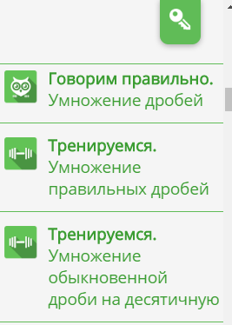
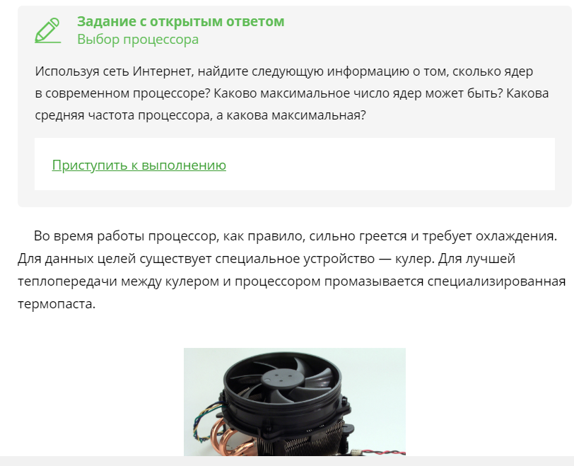
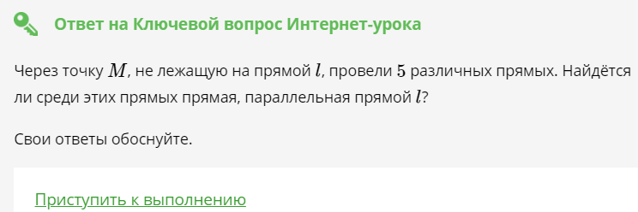
Рубрики урока
Вспоминаем
Выдвигаем гипотезу
Узнаем
Ключевой вопрос Интернет-урока
Интерактивные задания с открытым ответом и тренажёры
Дополнительные материалы (они могут располагаться на основной странице урока или в панели справа)

Slide 7
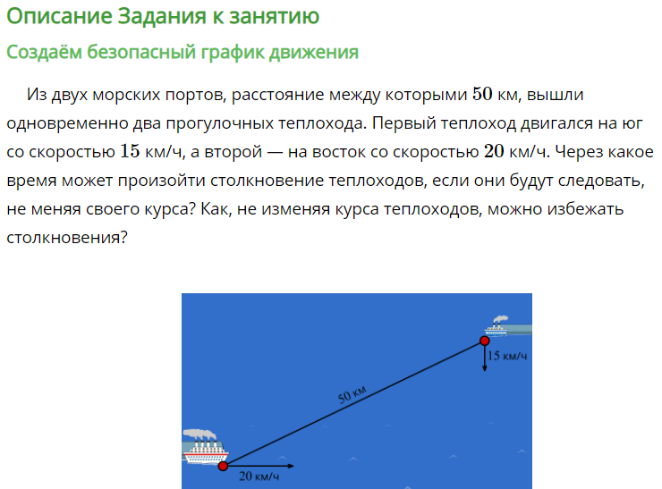
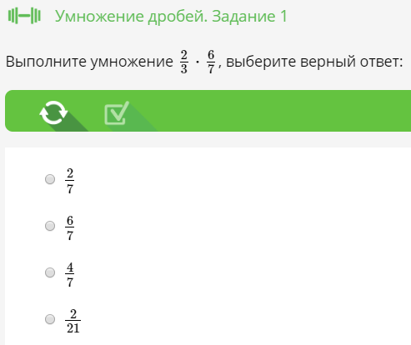
Виды заданий
 | Задание-тренажёр
 | Контрольное задание «Проверьте себя»
 | Задание с открытым ответом
 | Ключевой вопрос Интернет-урока
ключевой вопрос Интернет-урока;
своеобразная форма фиксации результатов деятельности — «рабочая тетрадь»;
задания-тренажёры с автоматической проверкой результата;
контролирующие задания с автоматической проверкой результата («Проверьте себя»);
задания с открытым ответом.

Slide 8
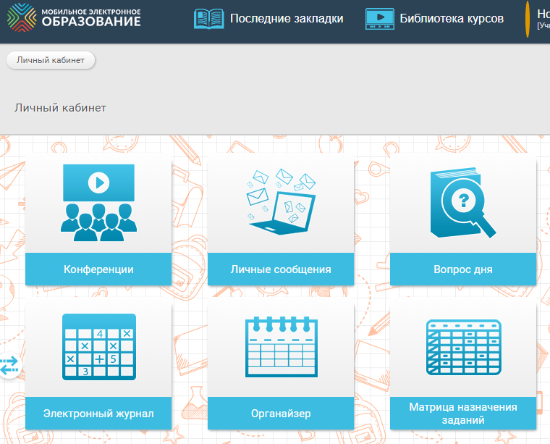
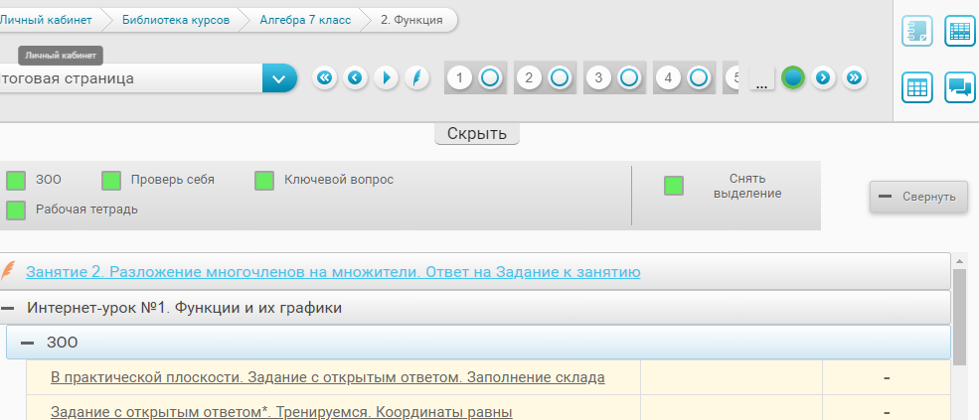
Настройка количества заданий и степени сложности
С помощью Матрицы назначений настройте количество заданий и степень сложность, которые будут выдаваться ученику при изучении занятия (для каждого ученика можно настроить свой индивидуальный маршрут).
Способ1: перейдите в Личный кабинет нажав на картинку «Мобильное электронное образование»:
Способ 2: В уроке в правом углу Выберите кнопку: «Матрица назначений»

Slide 9
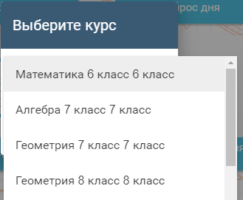
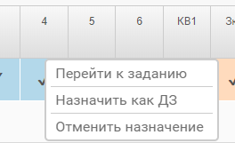
Настройка количества заданий и степени сложности
Далее выберите курс и соответствующее занятие:
В данной матрице:
Оранжевым цветом отмечен Ключевой вопрос урока – он обязателен и задания к занятию.
Синим цветом – базовый уровень сложности.
Зеленым цветом – повышенный уровень сложности.
Ученику можно назначить или отменить любое задание (кроме обязательных), щелкнув по нему и в появившемся списке выбрать соответствующее действие:
!!! Обратите внимание! Если ученику не назначены задания (у ученика назначенные задания выделены жирным шрифтом на итоговой странице, а в матрице назначения стоит галочка), но он их выполнил, учитель может проверить, и выставить отметку (в матрице назначений выполненное не назначенное задание будет окрашено другим оттенком), Но в статистике они учитываться не будут!

Slide 10
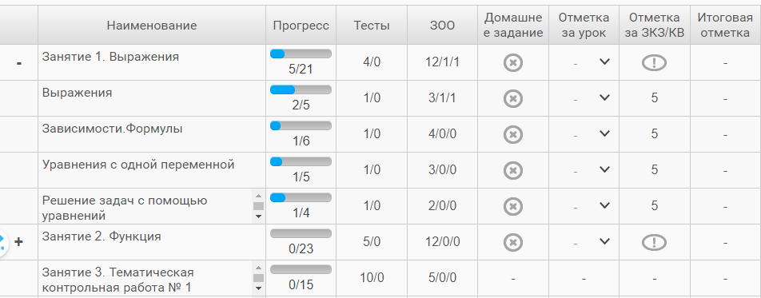
Оценивание работы учащихся через электронный журнал
В Электронном журнале выбираем курс, открывается список учеников, присоединенных к данному курсу.
Выберите ребенка, работу которого Вы хотите проверить, щелкнув на фамилии ученика, откроется страница журнала, содержащая информацию о проделанной работе ребенком.
Первая цифра означает количество тестов/заданий,
вторая - количество выполненных тестов/заданий,
а третья – количество проверенных учителем заданий.
Чтобы проверить выполненное задание щелкните на цифре.
Обратите внимание! Учитель может выставить дополнительную оценку - «Отметка за урок».
Итоговая отметка выставляется как среднее арифметическое за выполненные тесты, ЗОО, отметки за урок и отметки за контрольные задания и ключевой вопрос.

Slide 11
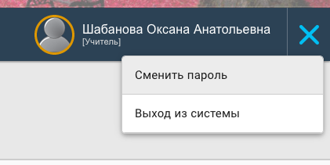
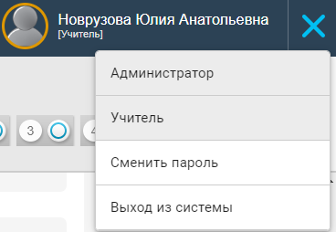
Выход из системы
Нажмите в правом верхнем углу на «крестик» и выберите «Выйти из системы»:
С помощью этой же кнопки можно сменить роль и пароль для входа, кто зарегистрирован в системе с несколькими ролями:

Slide 12
severamal@rambler.ru 8-914-161-37-04 Новрузова Юлия Анатольевна

